Slide 1
Ролята на цифровите и зелени умения в строителния сектор – предпоставки за устойчив преход
Марияна Хамънова изпълнителен директор Клийнтех България

Slide 2
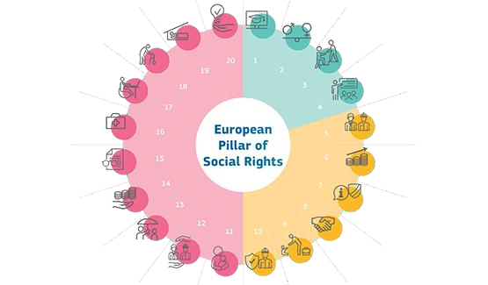
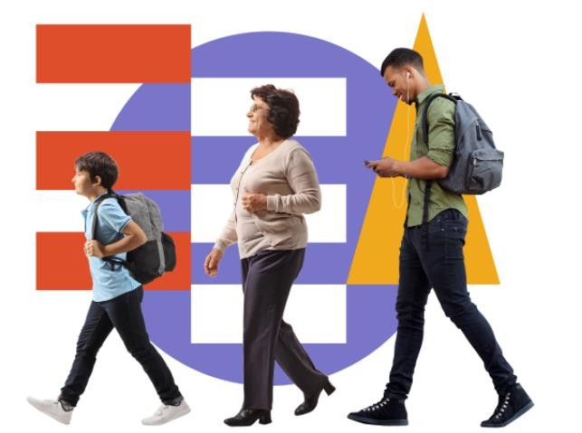
Стратегическа рамка
European Education Area
Линк към брошурата Vocational education and training: Skills for today and for the future

Slide 3
Зелени и цифрови умения
ЕС изтъкна значението на действията, насърчаващи двойния зелен и цифров преход. Двата прехода са в центъра на политическата програма на Комисията, за което свидетелстват Европейската програма за умения до 2020 г., Планът за действие за цифрово образование и Европейския зелен пакт.
Институциите и системите за професионално образование и обучение са в състояние да улеснят повишаването на квалификацията и преквалификацията, които са съществено условие за справедлив и приобщаващ преход.
Еразъм+ и Механизмът за възстановяване и устойчивост (част от NextGenerationEU) могат да бъдат използвани за подготовка на хората чрез ПОО за възможностите на пазара на труда, произтичащи от двойния преход.
Освен това ще продължат да се насърчават интензивните курсове за обучение в областта на цифровите технологии, а DigComp (рамката на ЕС за цифрова компетентност) ще бъде актуализирана, за да отрази новите и нововъзникващите технологични постижения, като изкуствения интелект, „информатизацията“ на всички аспекти на живота и зелените умения. Подобна рамка за компетентност в областта на устойчивото развитие бе разработена, за да се постигне общо разбиране за ключовите компетентности, необходими за зеления преход.

Slide 4
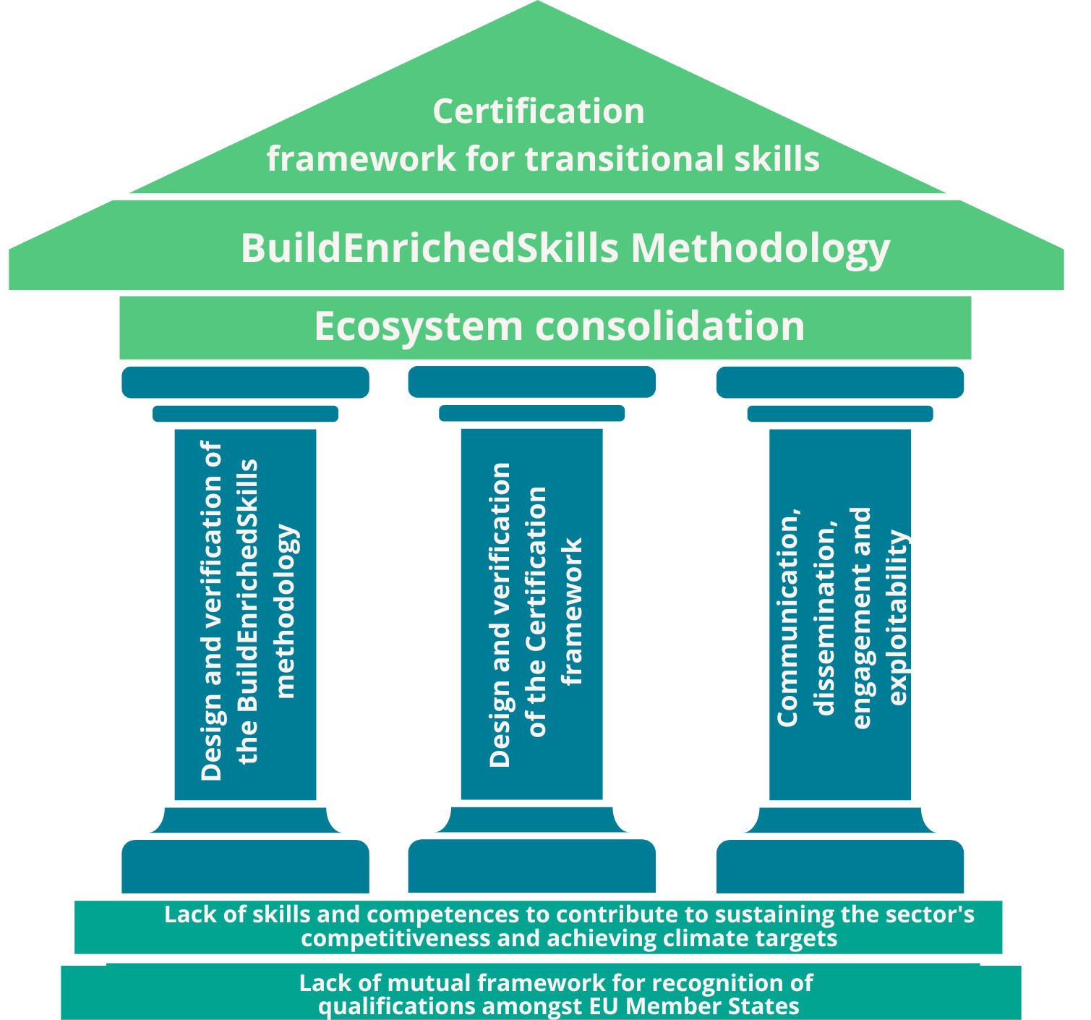
Сертификационна рамка за зелени и цифрови знания и умения в строителството
BuildSkills Academy представлява структуриран набор от дейности, групирани в три стълба, които образуват съгласуван и цялостен процес на изпълнение на проекта
Създаване на методологията BuildEnrichedSkills;
Създаване на Сертификационната рамка за зелени и дигитални умения и компетенции за строителния сектор;
Обучения за различни експерти в строителството

